Slide 1
Project Covid-04
Ελένη Καρανικόλα (ΑΜ: 03113508)

Slide 2
Στόχος της εργασίας.
Κατασκευή μιας σχεσιακής βάσης.
Εισαγωγή των δεδομένων από το www.semanticscholar.org στην βάση.
Επεξεργασία των δεδομένων και εμφάνιση του αποτελέσματος.
Το git Repository της Εργασίας είναι:
https://github.com/elenisproject/internet-and-applications.git
Στο οποίο υπάρχει η εργασία διαθέσιμη για χρήση με οδηγίες εγκατάστασης.

Slide 3
Γλώσσες που χρησιμοποιήθηκαν:
MySQL. - για την κατασκευή της βάσης
Python. - για την εισαγωγή των δεδομένων στην βάση.
Javascript. -για την εξαγωγή δεδομένων από την βάση.
Html -για την παρουσίαση των αποτελεσμάτων.

Slide 4
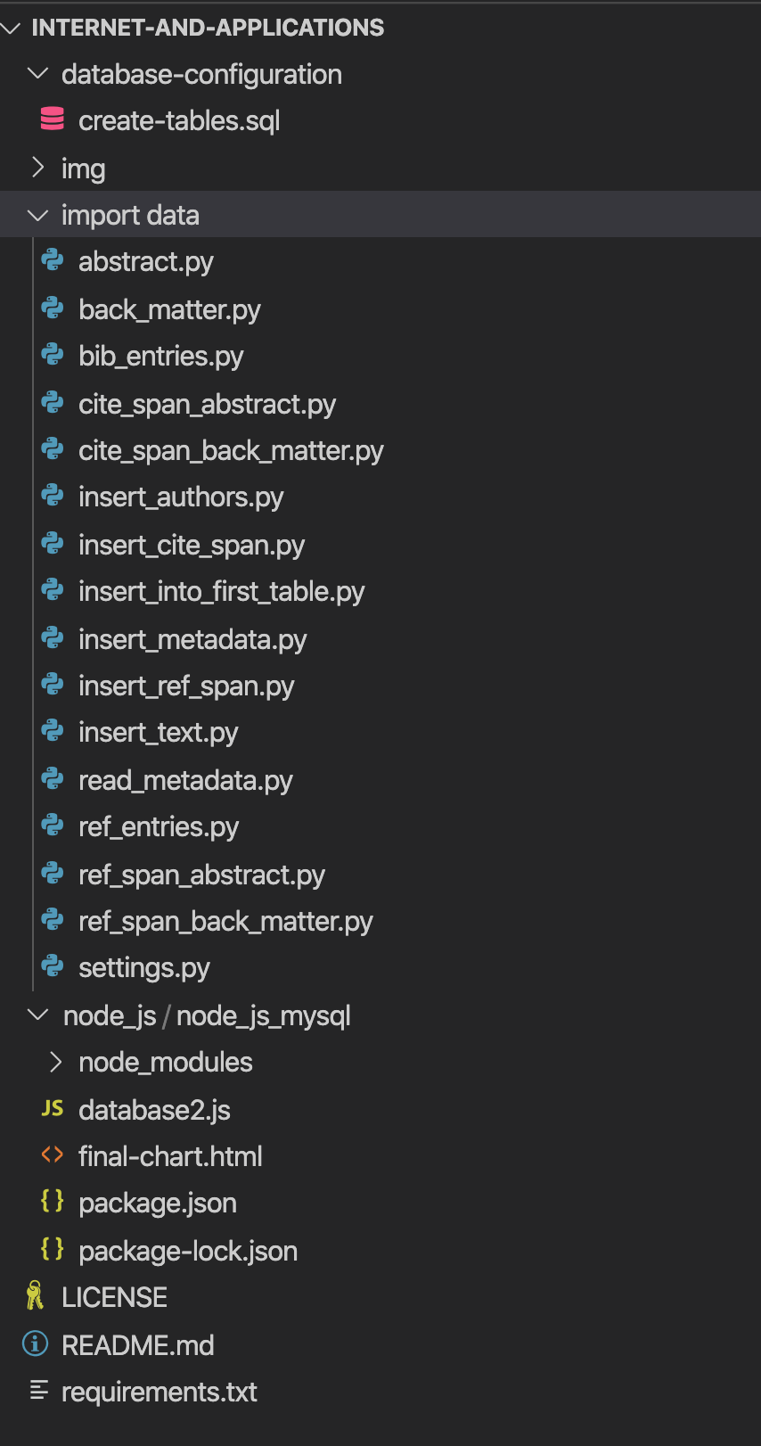
Η δομή του Project που αναπτύχθηκε:
Database Configuration: Ο κώδικας sql για την δημιουργία της βάσης.
Import data: Τα αρχεία σε python για την εισαγωγή των δεδομένων στην βάση.
Node_js: Τα αρχεία σε javascript και html για την εξαγωγή των δεδομένων και την παραγωγή ενός διαγράμματος πάνω σε αυτά.

Slide 5
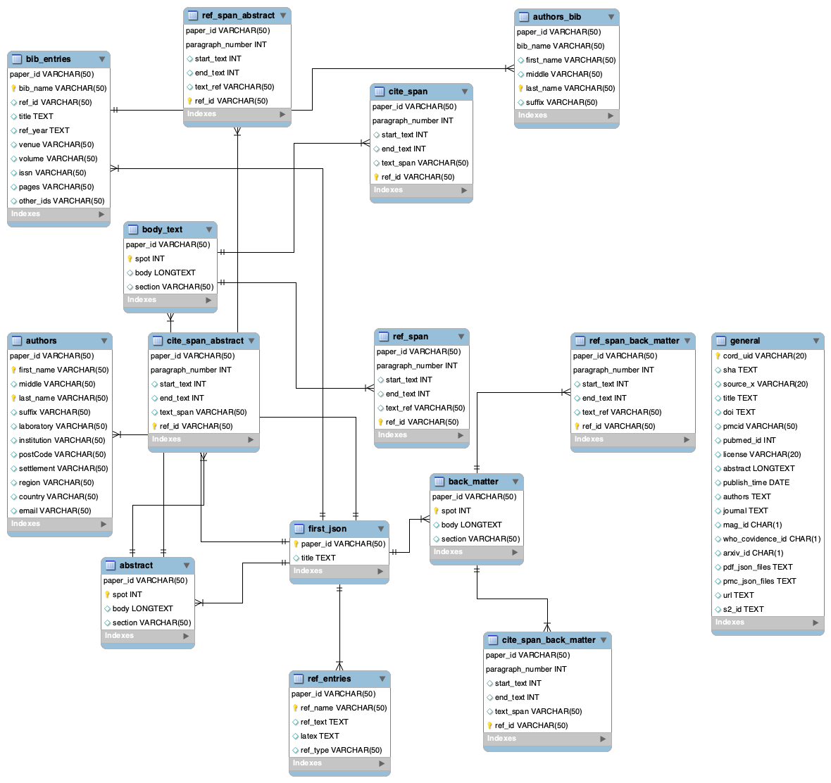
Το διάγραμμα ER της Βάσης

Slide 6
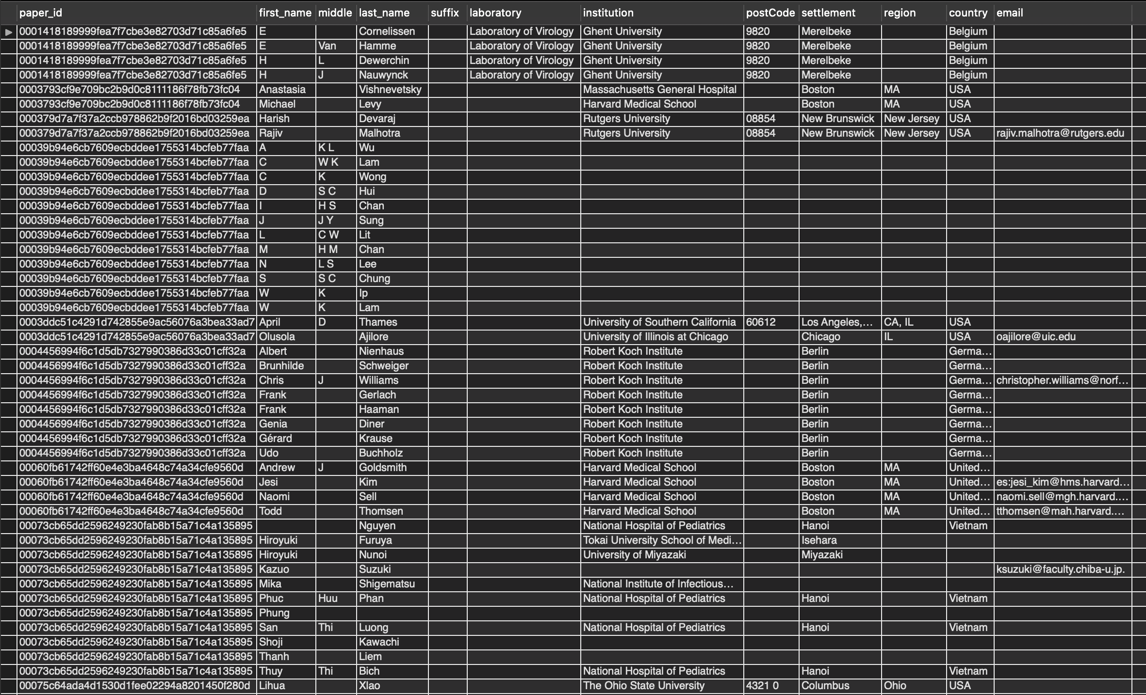
Εικόνα της Βάσης μετά την εισαγωγή των δεδομένων μας
Ο πίνακας authors με τα στοιχεία των συγγραφέων:

Slide 7
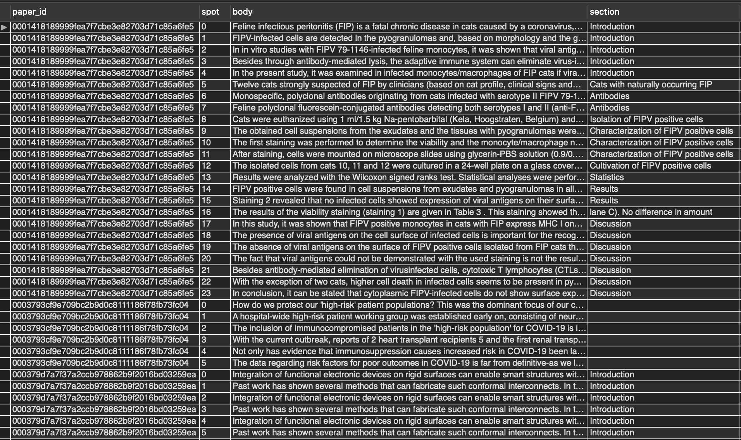
Ο πίνακας body_text με το κείμενο των άρθρων

Slide 8
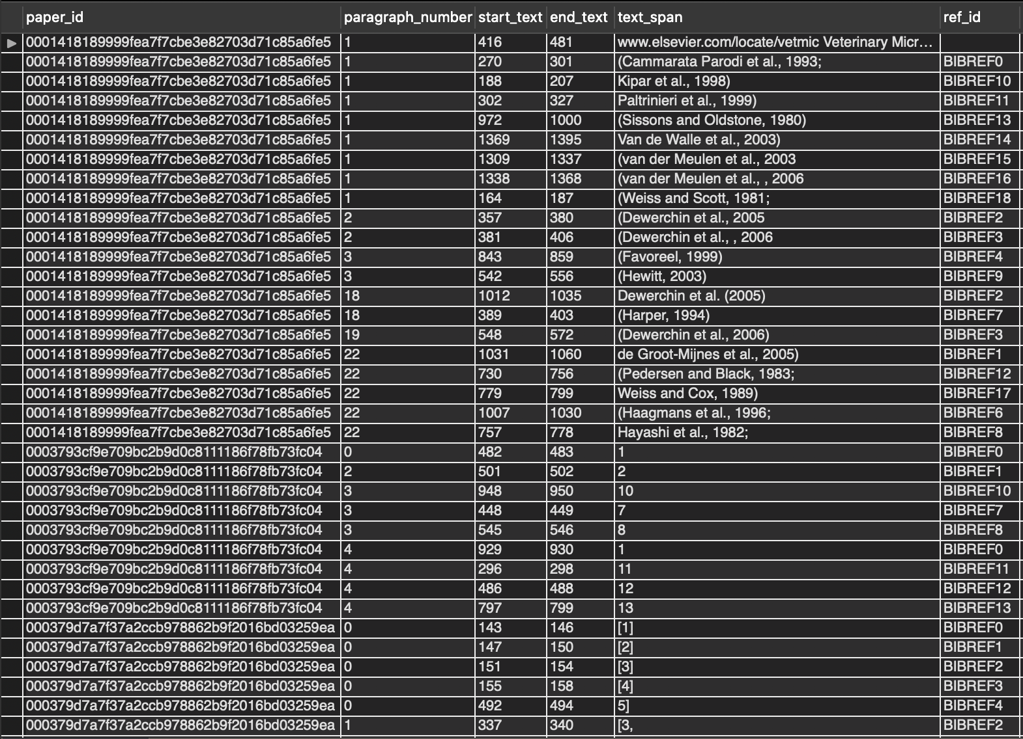
Ο πίνακας cite_span :

Slide 9
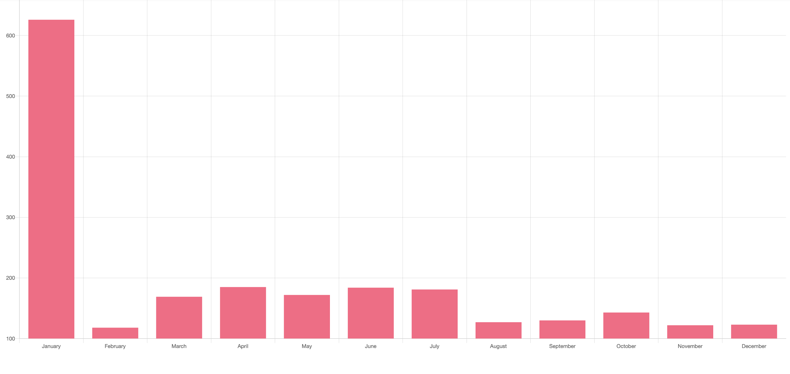
Bar Chart - Publication per month for PLoS One magazine
Μετά την εισαγωγή δεδομένων με την βοήθεια της python, εξάγαμε τα δεδομένα μέσω την Node.js και με την βοήθεια της html εμφανίσαμε τα αποτελέσματα.

Slide 10
Ευχαριστώ πολύ για την παρακολούθηση.

